Slide 1
数据库系统与应用设计 -Database Systems and design
主讲：信息学院 沈炜
办公室：10-309
QQ：120259565

Slide 2
关于本课程
为什么学？
学什么？
如何学？

Slide 3
课程地位
数据库系统与应用设计
计算机科学学科与软件工程学科的核心课程
所有学科的学生都可以学习也应该学习
Notes:
大数据环境，一切以数据说话，数据库就是核心

Slide 4
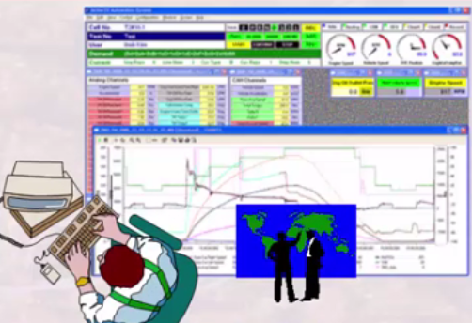
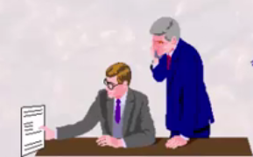
为什么学习数据库? (1) everything over DB
信息社会：业务工作+计算机支持
Everything over DB
网络/Internet
数据库
传统社会：业务工作

Slide 5
为什么学习数据库? (2) 基于数据库的应用——大数据
大数据时代
只求关系，不求因果
部分数据集的分析到全部数据集的分析
一切以数据说话
实例
奥伦·埃齐奥尼购买飞机票
farecast系统
Notes:
奥伦·埃齐奥尼 farecast
http://www.sohu.com/a/249828457_398736
大数据环境，一切以数据说话，数据库就是核心

Slide 6
课程定位
能力
专业课程
Expansion
知识/技能
专业核心课程
数据库系统
Training
思维
通识核心课程
计算思维
计算机专业导论
Understanding
Notes:
课程在计算机学科中的定位

Slide 7
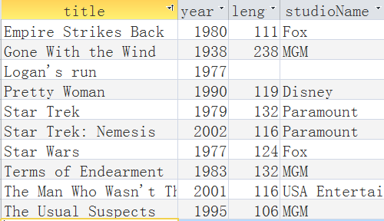
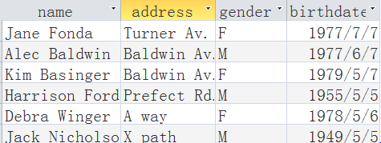
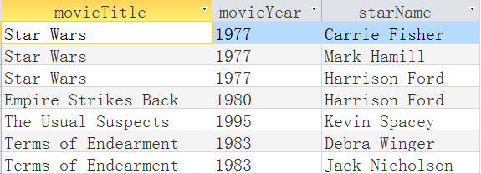
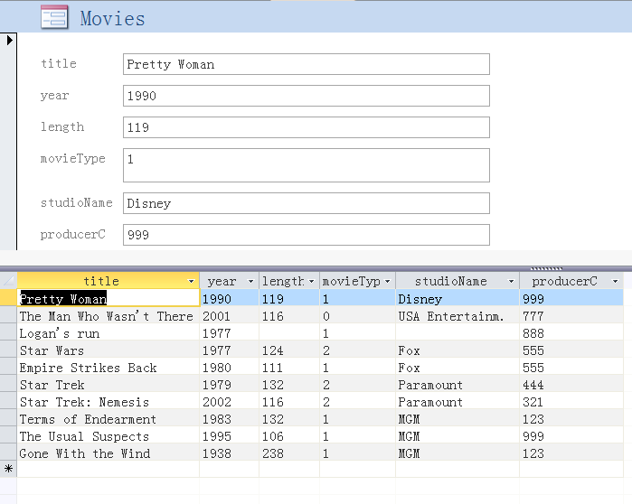
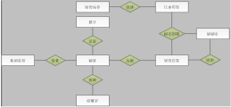
课程讲什么？
数据库-表
数据建模
数据库设计
数据库应用程序
现实世界
抽象
设计
信息世界（ER模型）
计算机世界（关系模式，如表...）
End Users
DBAs
数据库语言-SQL
Internet/Intranet
数据库维护与控制
SELECT e1.name
FROM MovieExec AS e1, MovieExec AS e2
WHERE e2.name='Merv Griffin' and e1.netWorth>e2.netWorth;
管理数据库的一种系统软件-
Database Management System（DBMS）
database
数据库事物处理
数据库存储与查询

Slide 8
课程内容及教学安排
面向对象数据库
模块1：
基本知识与关系模型
XML
数据库
模块3：数据库建模与设计
模块2：
数据库语言-SQL
关系数据库
NoSQL
数据库
模块4：存取控制
其他
数据库
模块1：基本知识与关系模型（3次课）
模块2：数据库语言SQL（3次理论3次实验）
模块3：数据库建模与设计（4次理论1次实验）
模块4：数据库事物管理（1次理论,1次实验）
Notes:
面向对象数据库：与高级语言无缝对接；CAD模型成千上万零件用关系表表示，非常复杂，用面向对象数据库更方便
XML：数据量较小没必要用数据库时可以
NoSQL: not only SQL；web2.0处理高并发量数据用关系模式力不从心，非关系数据库以牺牲数据一致性（略不严格）提高并发处理能力。

Slide 9
与其他课程的关系
数据库系统与应用设计
离散数学
数据结构
集合关系等基本数学性质
内存中数据的快速操作
内存外存结合的数据操作

Slide 10
学习方法
从系统设计的角度而非程序设计的角度去学
问题驱动
认真做作业
亲自动手设计和实现一个小而全的应用系统
每堂课都要理解自己将获得什么（知识、方法）、自己能有什么提高（还能干什么）、怎样做（尝试解决一个新问题）

Slide 11
教材与参考教材
教材：
Jeffrey D.Ullman,Jennifer Widom，《数据库系统基础教程》第3版，机械工业出版社
参考书：
Abraham Silberschatz, Henry F. Korth, S. Sudarshan，杨冬青，马秀莉，唐世渭等译,《数据库系统概念》第5版，机械工业出版社，2006.10..
萨师煊、王珊 《数据库系统概论》
《An introduction to database systems》
Notes:
每本教材都有其体系及优势，关键对每个教材我们要理解案例，理解概念如何提出的

Slide 12
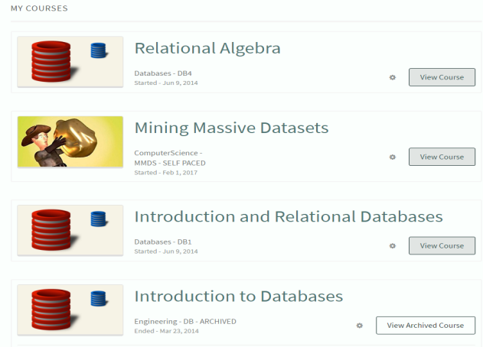
网络资源
中国大学MOOC：数据库系统
斯坦福大学在线课程——数据库

Slide 13
实验安排
数据库编程3次
数据库综合设计
实验环境：windows(linux)+mysql
实验数据库：StuDB(学生选课系统)

Slide 14
课程要求
获得进行数据库开发和/或研究的基础和背景；
掌握数据库系统的基本概念
数据库应用系统设计方法；
能使用一种商用数据库系统进行应用设计；
系统设计和应用设计
学会将数据库中的有关思想、原理、方法和技术应用到新的应用或计算机的其它领域中；
进一步培养“计算机思维能力”；
抽象思维能力（建模）
逻辑思维能力

Slide 15

第一讲 基础知识
内容出处：
Jeffrey D.Ullman,Jennifer Widom，《数据库系统基础教程》第一章
Abraham Silberschatz《数据库系统概念》第一章
萨师煊《数据库系统概论》第一章
Notes:
由浅入深，有简单到复杂

Slide 16
内容
区分数据库几个重要概念
什么是数据库(DB，Database)
什么是数据库管理系统(DBMS，Database management system)
什么是数据库系统(DBS，Database System)
数据库技术的发展历程
手工阶段、文件管理阶段、数据库管理阶段
数据库的数据模型
层次、网状、关系模型
Notes:
重点与难点
概念的区分：数据库、数据库系统和数据库管理系统
熟悉数据库系统的构成（工作环境）
数据库管理系统的功能（用户角度和系统角度）
数据模型与关系模型

Slide 17
什么是数据库

Slide 18
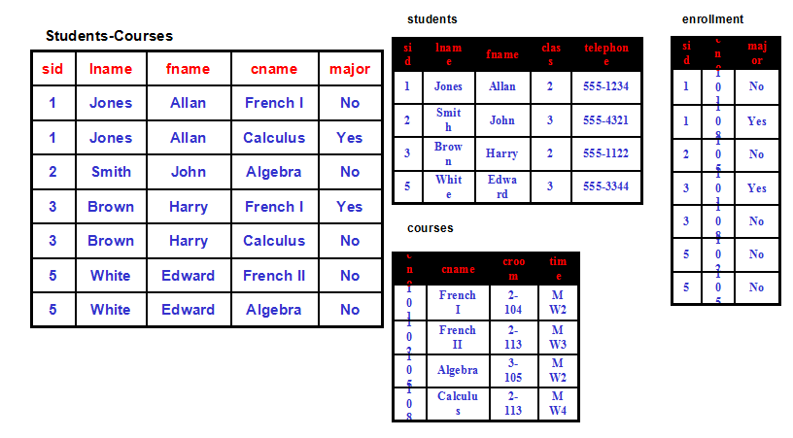
什么是数据库
数据库是具有一定结构的、互相之间有一定联系的数据的有序集合
数据的集合
由DBMS统一管理，多用户共享
James
96
007
学号 | 姓名 | 成绩
001 | Jane | 89
007 | James | 96

Slide 19

现代数据库的数据管理
应用程 序
应用程 序
应用程 序
共享数据
应用程 序
应用程 序
需要有数据管理技术，以便对数据作集中、统一的管理并使其对应用（程序）共享
现代数据库的数据管理通过数据库管理系统（DBMS）来实现

Slide 20
什么是数据库管理系统 （DBMS,database management system）
SQLServer
Oracle
MySQL

Slide 21
数据库管理系统DBMS的定义
Database Management System(DBMS)是一组系统程序，负责数据库的定义、管理、使用及操作维护
系统软件
对数据库进行统一管理和控制
Application1
Database
Application2
DBMS
……

Slide 22
数据库管理系统DBMS的实例
典型的数据库管理系统：
Oracle
DB2(IBM) Informix
Sybase
Mysql
Ms SQL Server
Ms Access
Ms Foxpro FOXBASE
DBASE
Paradox

Slide 23
数据库管理系统（DBMS）的功能
提供数据定义语言（DDL）给用户
用户用DDL定义数据的结构
例如mysql的create table student建立学生表
提供数据操纵语言（DML）给用户
DBMS依照用户操纵描述，实际执行这些操纵
例如mysql的insert/delete/update添加、删除、更新记录
提供数据控制语言（DCL）给用户
DBMS依照用户操纵描述，实际执行这些操纵
例如commit/rollback提交、回滚功能

Slide 24
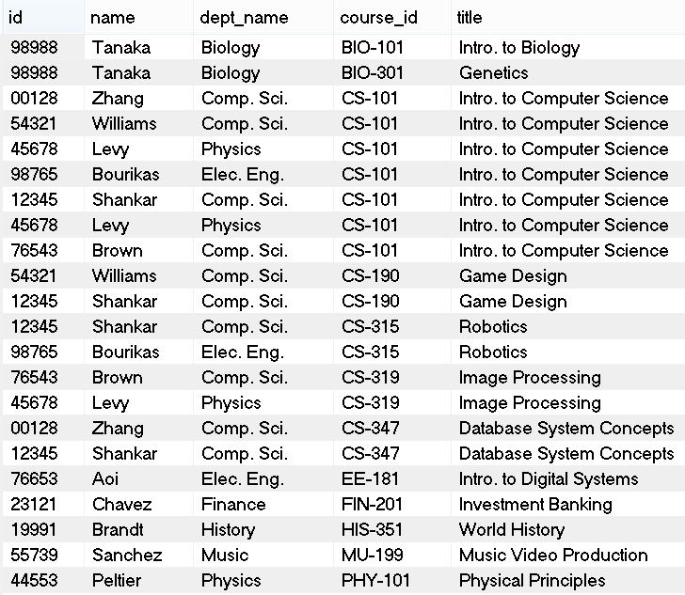
DBMS还解决的问题有
数据可以共享
去除冗余
避免不一致
支持事物处理
保证完整性
保证安全性
.....
DBMS 没有OS复杂
Notes:
一致性：转账的例子
事物处理：滚回
完整性：数据间的约束

Slide 25
什么是数据库系统
example:
http://www.airchina.com.cn/en/index.shtml
Notes:
由数据库、DBMS（及其应用开发工具）、应用程序和数据库管理员组成的存储、管理、处理和维护数据的系统。

Slide 26
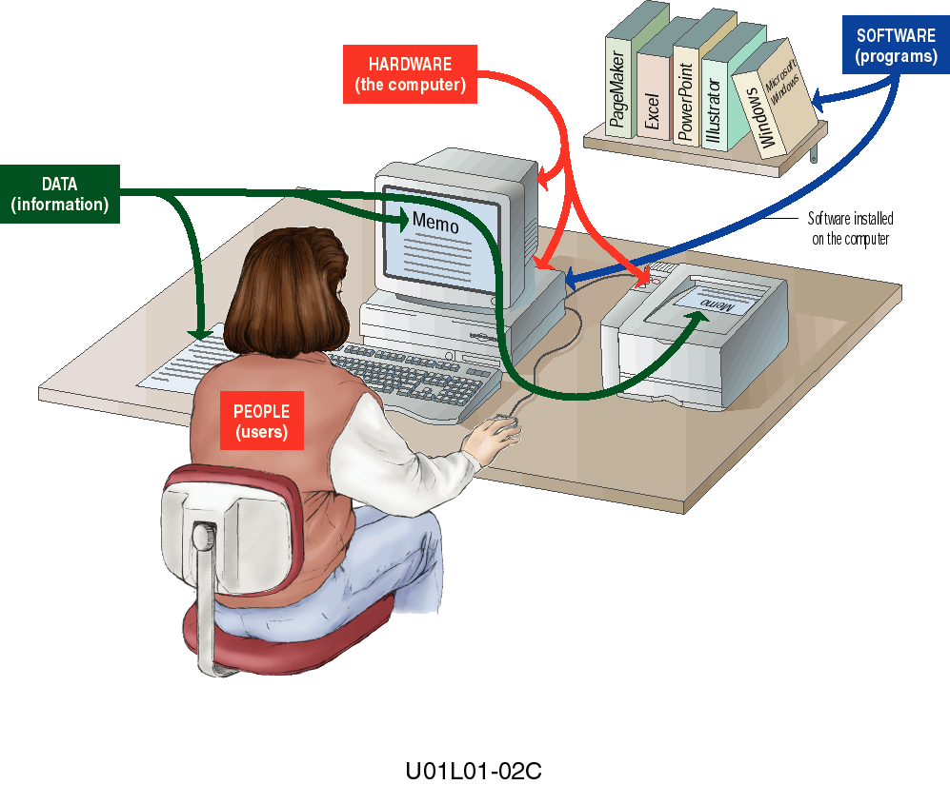
数据库系统DBS的定义
数据库系统是实现有组织地、动态地存储大量关联数据，方便用户访问的计算机软、硬件和数据资源组成的系统，它包括DB、DBA、DBMS等
即带有数据库的整个计算机系统，包括硬件、软件、数据、人员

Slide 27
什么是数据库系统 概念层次
是一个以对海量的、具有复杂数据结构的、可以持久保存的、可供多用户共享的数据进行统一管理为目标的计算机系统。包括：
数据
硬件
软件
操作系统
数据库管理系统(DBMS，database management system)
数据库应用程序(DBAP,database application program)
人
数据库管理员(DBA)
数据库应用程序开发人员
终端用户(End user)

Slide 28
数据库系统实例
数据库系统实例-图书管理数据库系统
银行业
航空业
大学
信用卡交易
电信业
金融业
销售业
制造业
人力资源

Slide 29
数据库相关工作岗位及素质要求
End user
naive user,
casual user--interactive SQL
Application programmer--procedural SQL,transaction
Database anylyzer and designer--data modeling and normalization,DA
Database administrators,DBA--maintainance,security
DBMS designer and implementor
参考《An introduction to database systems》2.7

Slide 30
数据库技术发展与数据模型的演变

Slide 31
数据管理技术发展的三阶段
人工管理
文件管理
数据库管理

Slide 32
人工管理阶段
数据1
程序1
访问
数据2
访问
程序2
数据n
访问
程序n

Slide 33
人工管理阶段
特点
用户完全负责数据管理工作
数据的组织、存储结构、存取方法、输入输出等
数据完全面向特定的应用程序
每个用户使用自己的数据，数据不保存，用完就撤走
数据与程序没有独立性
程序中存取数据的子程序随着存储结构的改变而改变

Slide 34
文件系统阶段
数据1
程序1
存取方法
数据2
程序2
数据n
程序n

Slide 35
文件系统阶段
特点
系统提供一定的数据管理功能
存取方法（索引文件、链接文件、直接存取文件、倒排文件等）
支持对文件的基本操作（增、删、改、查等），用户程序不必考虑物理细节
数据的存取基本上以记录为单位
数据仍是面向应用的
一个数据文件对应一个或几个用户程序
数据与程序有一定的独立性
文件的逻辑结构与存储结构由系统进行转换，数据在存储上的改变不一定反映在程序上

Slide 36
文件系统阶段
财务处
学号
姓名
系别
补贴
后勤处
学号
姓名
性别
系别
住址
教务处
学号
姓名
系别
学分
学位
学工处
学号
姓名
性别
系别
年龄
学位
政治面貌

Slide 37
文件系统阶段
数据的共享性差，冗余度大
数据面向应用
即使不同应用程序所需要的数据有部分相同时，也必须建立各自的文件，而不能共享相同的数据
数据孤立
数据分散管理，许多文件，许多数据格式
数据的不一致性
由于数据存在很多副本，给数据的修改与维护带来了困难，容易造成数据的不一致性

Slide 38
数据库系统阶段
数据库观点
数据不是依赖于处理过程的附属品，而是现实世界中独立存在的对象
程序2
程序1
程序n
统一存取
数据1
数据2
数据n

Slide 39
数据库管理技术的优势
数据可被多用户、多应用共享
减少数据冗余，节约存储空间
避免不一致
系统易于扩充
学生处
财务处
年龄
补贴
系别
学号
学分
寝室
姓名
教务处
性别
宿管科

Slide 40
数据库系统阶段
特点
有了数据库管理系统
面向全组织，面向现实世界
独立性较强
由DBMS统一存取，维护数据语义及结构

Slide 41
数据库管理技术的发展
数据库系统的发展经历了三代演变
第一代数据库技术——层次与网络数据库技术
第二代数据库技术——关系数据库技术
第三代数据库技术——O-R数据库技术
造就了四位图灵奖得主
C.W.Bachman, E.F.Codd, James Gray, M.R.Stonebraker
带动了一个巨大的软件产业
DBMS及其相关套件、工具

Slide 42
层次结构
层次结构 (1960s)
IBM’s IMS系统
数据以层次结构来组织
构造比较繁琐，不利于推广
R1
R2
R3
R4
R5

Slide 43
层次结构示例
学院
教研室
D01 | 通信工程 | 主楼II区
D02 | 电子工程 | 主楼III区
D03 | 计算机 | 主楼I区
…… | …… | ……
R0101 | 信息科学研究所
R0102 | 信息保密研究所
…… | ……
R0301 | 应用教研室
R0302 | 软件实践中心
R0303 | 软件教研室
…… | ……
教师
用指针实现记录间的联系！
E0102 | 王大明 | 男
E0103 | 李明丽 | 女
…… | …… | ……
E0313 | 陈芝 | 女
E0315 | 孟正堂 | 男
…… | …… | ……

Slide 44
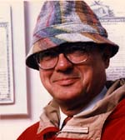
网状结构
网状结构起源于 (1960s)
Cullinet Software IDMS (CODASYL DBTG Report)
数据以网状结构来组织
Bachman

Slide 45
网状结构
S
SC
C
S001
李小明
CS
S001
C01
80
C01
高等数学
3
S002
张敏
CS
S001
C02
78
C02
计算机原理
4
S003
王杰
CS
S002
C01
65
……
……
…
……
……
…
S002
C02
84
S003
C01
91
S003
C02
85
……
…..
……

Slide 46
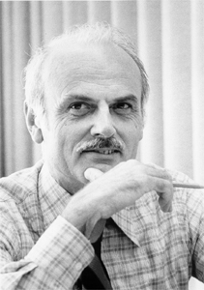
关系结构
Relational system起源于 (1970s)
数据以表（table）的形式来组织
表的列称为属性
每个单元为不可分的最小数据
产品 : SQL server, Oracle, Sybase, DB2 etc.
Codd

Slide 47
关系结构示例
students
scores
sid | lname | fname | class | tel
1 | Jones | Allan | 2 | 88201234
2 | Smith | John | 3 | 88201233
3 | Brown | Harry | 2 | 88202255
4 | White | Edward | 3 | 88201688
sid | cno | score
1 | 101 | 83
1 | 108 | 78
2 | 105 | 91
3 | 101 | 80
3 | 108 | 89
4 | 102 | 77
4 | 105 | 89
courses
cno | cname | croom | time
101 | English I | I-101 | MW2
102 | English II | I-102 | MW3
105 | Math | II-101 | MW2
108 | Chinese | II-202 | MW4

Slide 48
本章总结
主要内容
三个基本概念（数据库、数据库管理系统、数据库系统）
数据库发展阶段（手工/文件/数据库）
阅读/预习要求
《数据库系统基础教程》2.1/2.2/2.3/2.5
下一讲思考问题
高级语言中如何为“学生选课”信息建立数据结构？基于该结构有哪些操作？
关系数据库中如何组织“学生选课”信息的？有什么优势？

Slide 49
作业
预习第二章关系数据库
成立项目小组，第五周提交小组名单及课题名

